Slide 1
صناعة الفريكة
د. فرحان أحمد ألفين
قسم الهندسة الغذائية

Slide 2
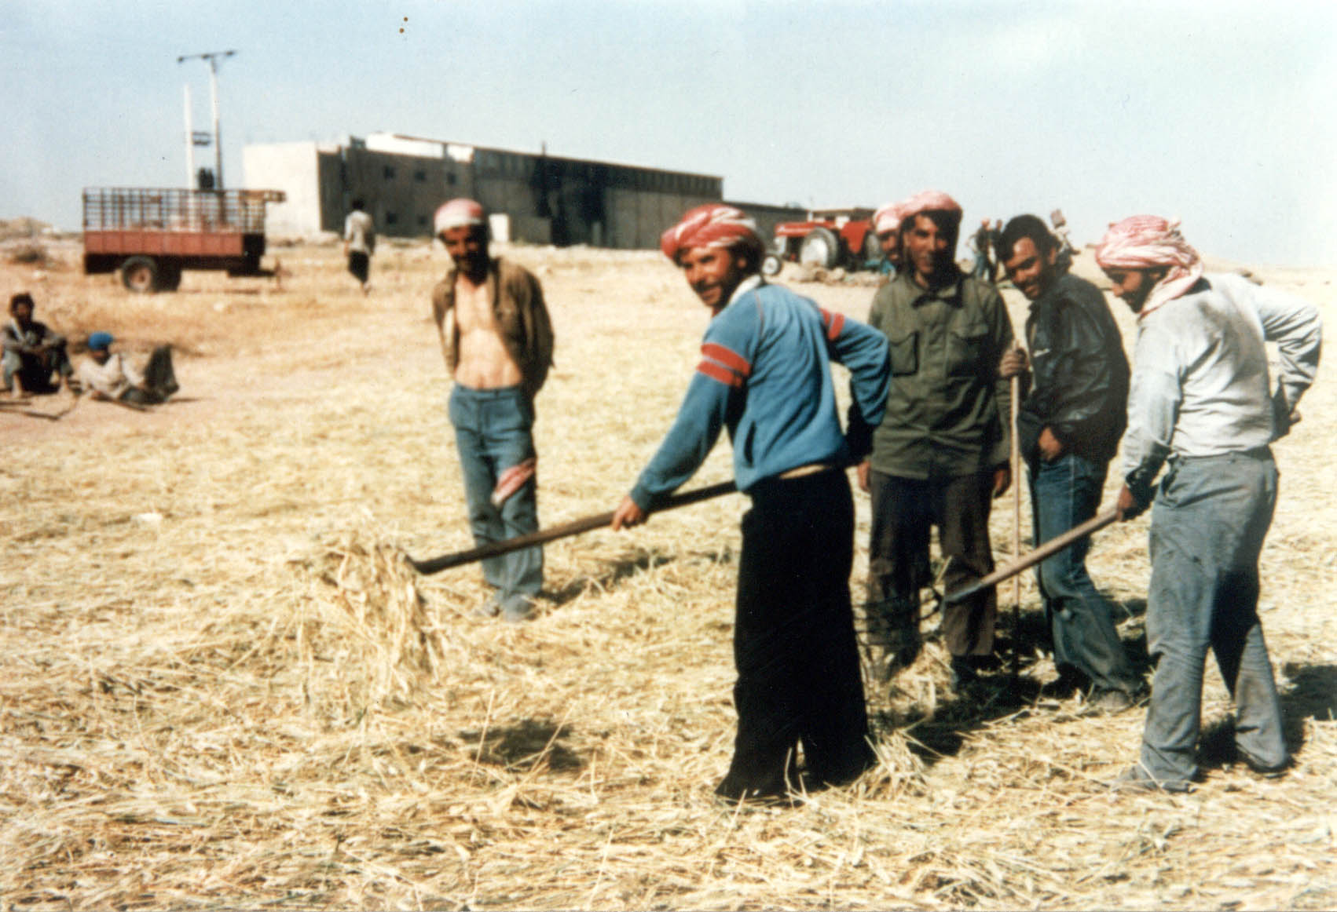
حصاد القمح وتجفيفه

Slide 3
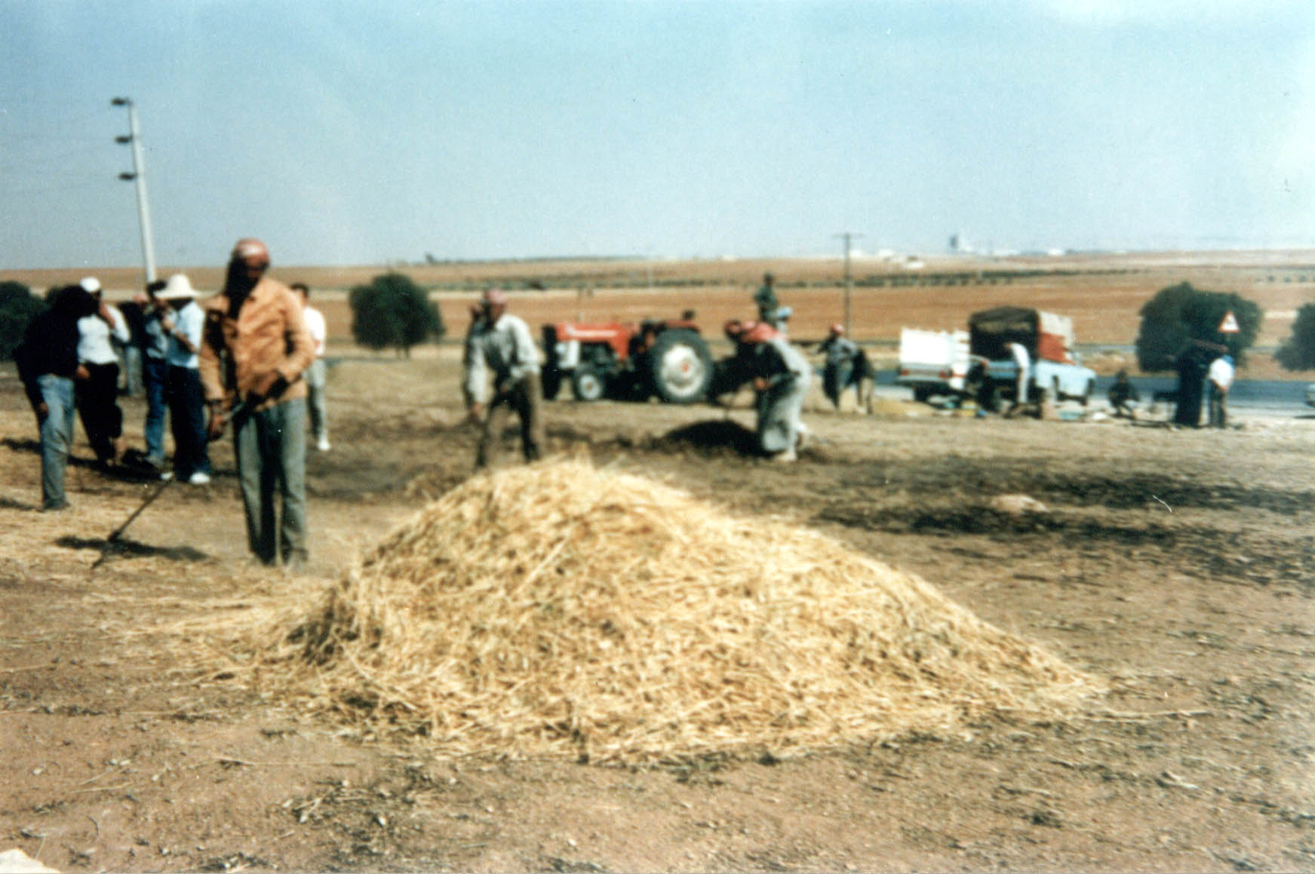
تجميع على شكل كوم

Slide 4
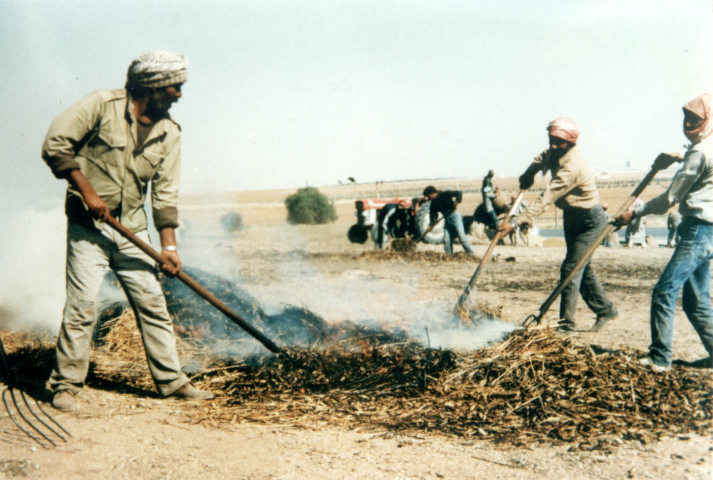
عملية الشواء

Slide 5
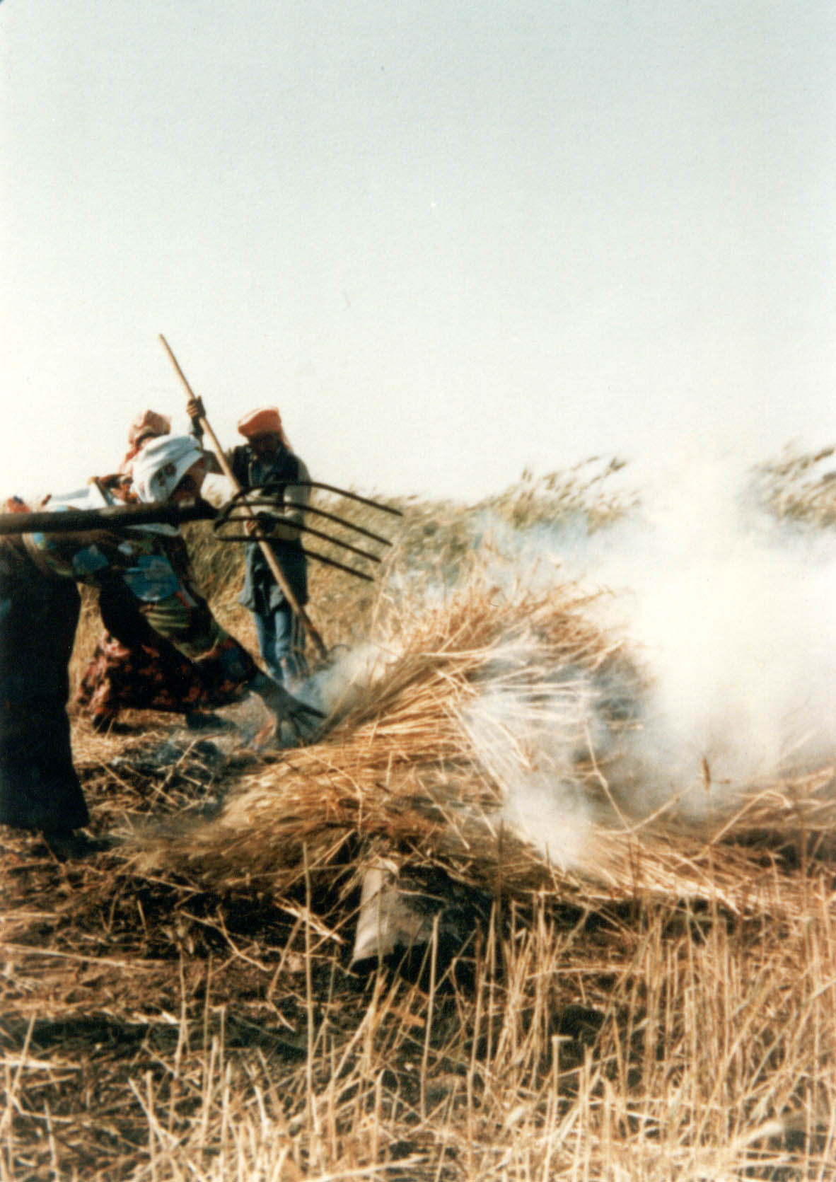

Slide 6
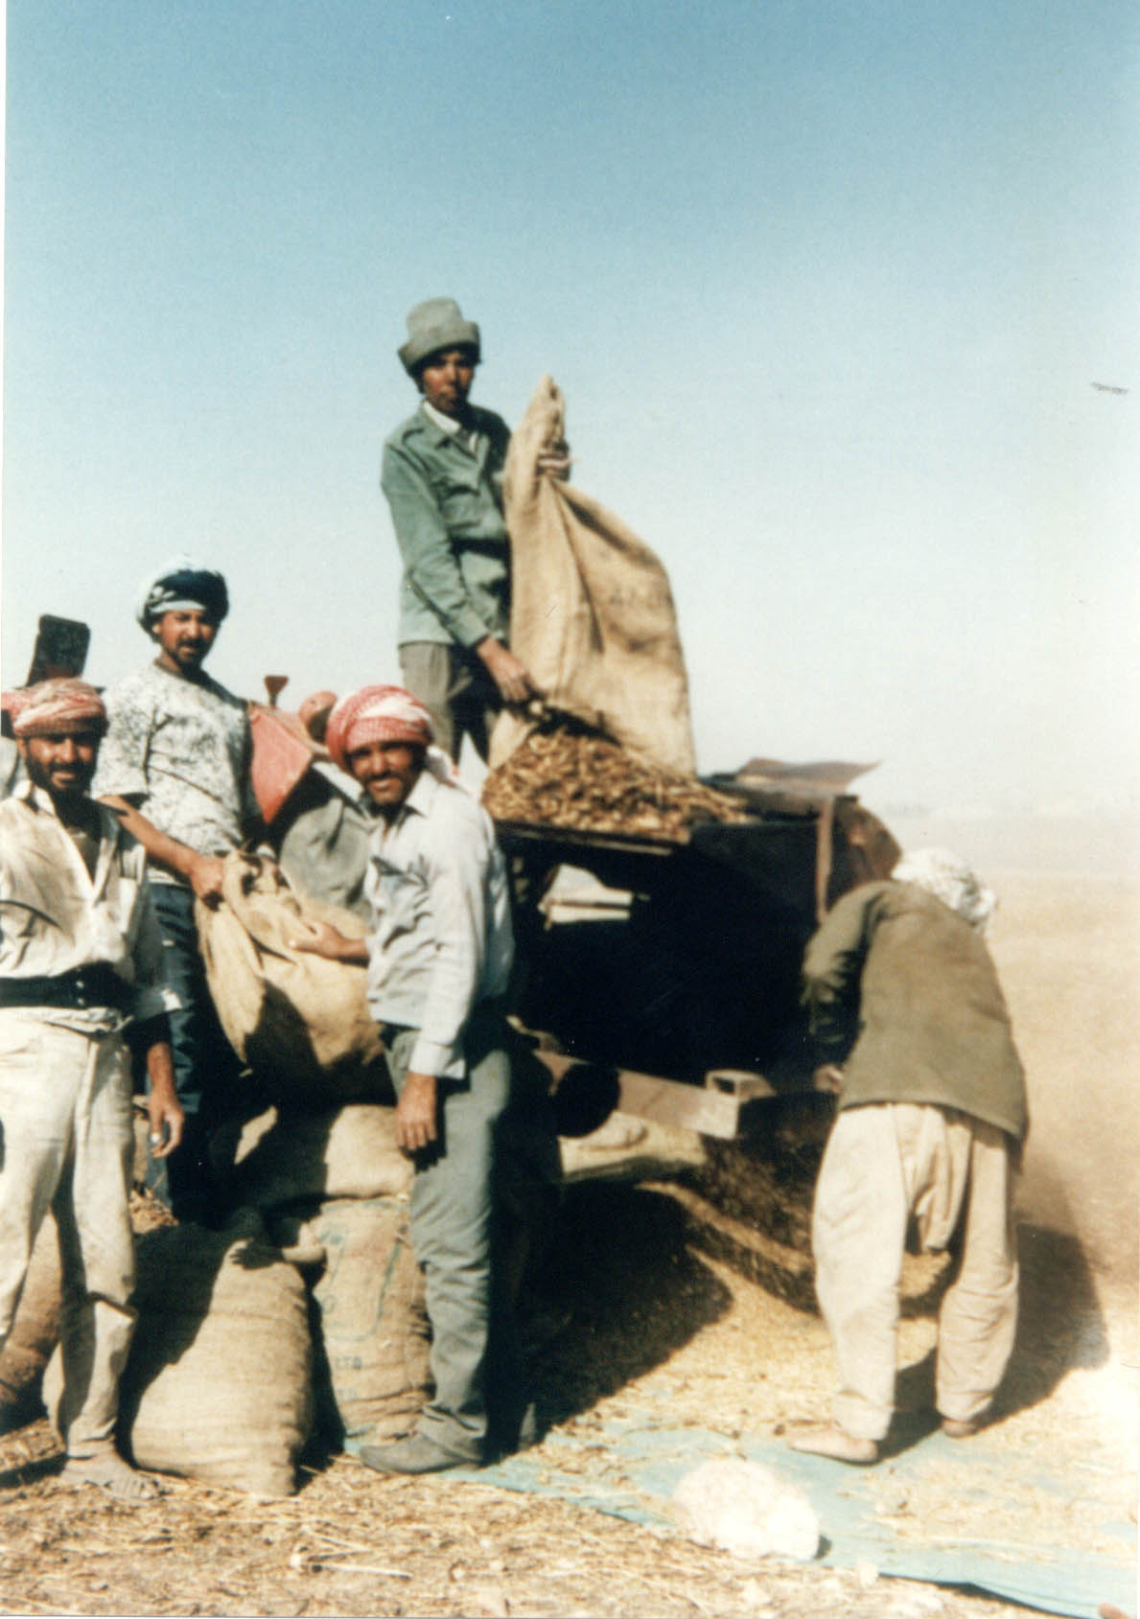
عملية الدراس

Slide 7
تركيب الفريكة

